Slide 1
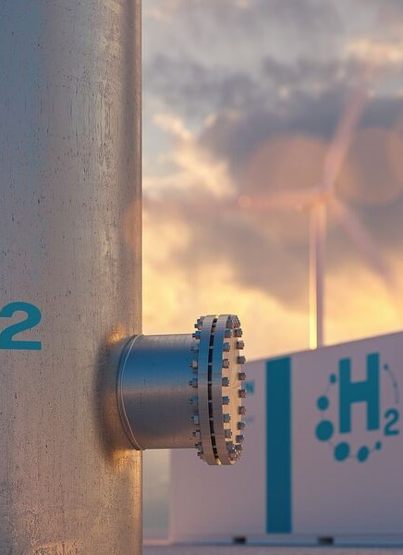
Redaktionelle Sitzung
Regulative Anforderungen an Wasserstoff-Anlagen und Systeme in Deutschland und Europa - VDMA Einheitsblatt 69243- Teil 1 (EN/DE)
2025-09-19, VDMA,
hybrid / Frankfurt

Slide 2
Agenda
09:30 Registrierung und Networking-Kaffee
10:00 Begrüßung, Agenda, Compliance
Koordinatoren-Leitung & VDMA Team
Wrap-Up: Was wurde bisher erreicht und wo stehen wir?
Benno Frakas, Siemens Energy
Ragnar Strauch, VDMA Forum Process Technology
Redaktionelle Überarbeitung I
12:00 Kaffee Pause
Redaktionelle Überarbeitung II
13:30 Mittagessen in der VDMA Kantine
Redaktionelle Überarbeitung III
|

Slide 3
Editorial Meeting
Regulative Requirements Guide for hydrogen plants and Systems
in Germany and Europe
VDMA Specification 69243-1 DE/EN
2025-09-19, VDMA,
hybrid / Frankfurt

